Slide 1
Samsung Innovation Campus

Slide 2
PROPUESTA DE PROYECTO: ANÁLISIS DE DEMANDA ELÉCTRICA Y OPTIMIZACIÓN DE CONSUMO
SenpAI 先輩
Sarah Peña
Deybby Rosario
Darwin Méndez
Isaac Cabrera
Jean Castellanos

Slide 3

Desafíos actuales
Crecimiento Acelerado de la Demanda
El aumento constante del consumo energético nacional supera la capacidad de planificación y distribución eficiente de las empresas eléctricas.
Desigualdad Regional en el Consumo
Las zonas urbanas concentran la mayor parte de la demanda, mientras que las regiones rurales presentan carencias de suministro y monitoreo.
Falta de Análisis Predictivo
La toma de decisiones se basa en datos históricos sin herramientas analíticas que anticipen tendencias o comportamientos de consumo.
Escasa Conciencia Energética
Los usuarios finales carecen de información clara sobre cómo y cuándo consumen más energía, dificultando el uso responsable y sostenible.

Slide 4
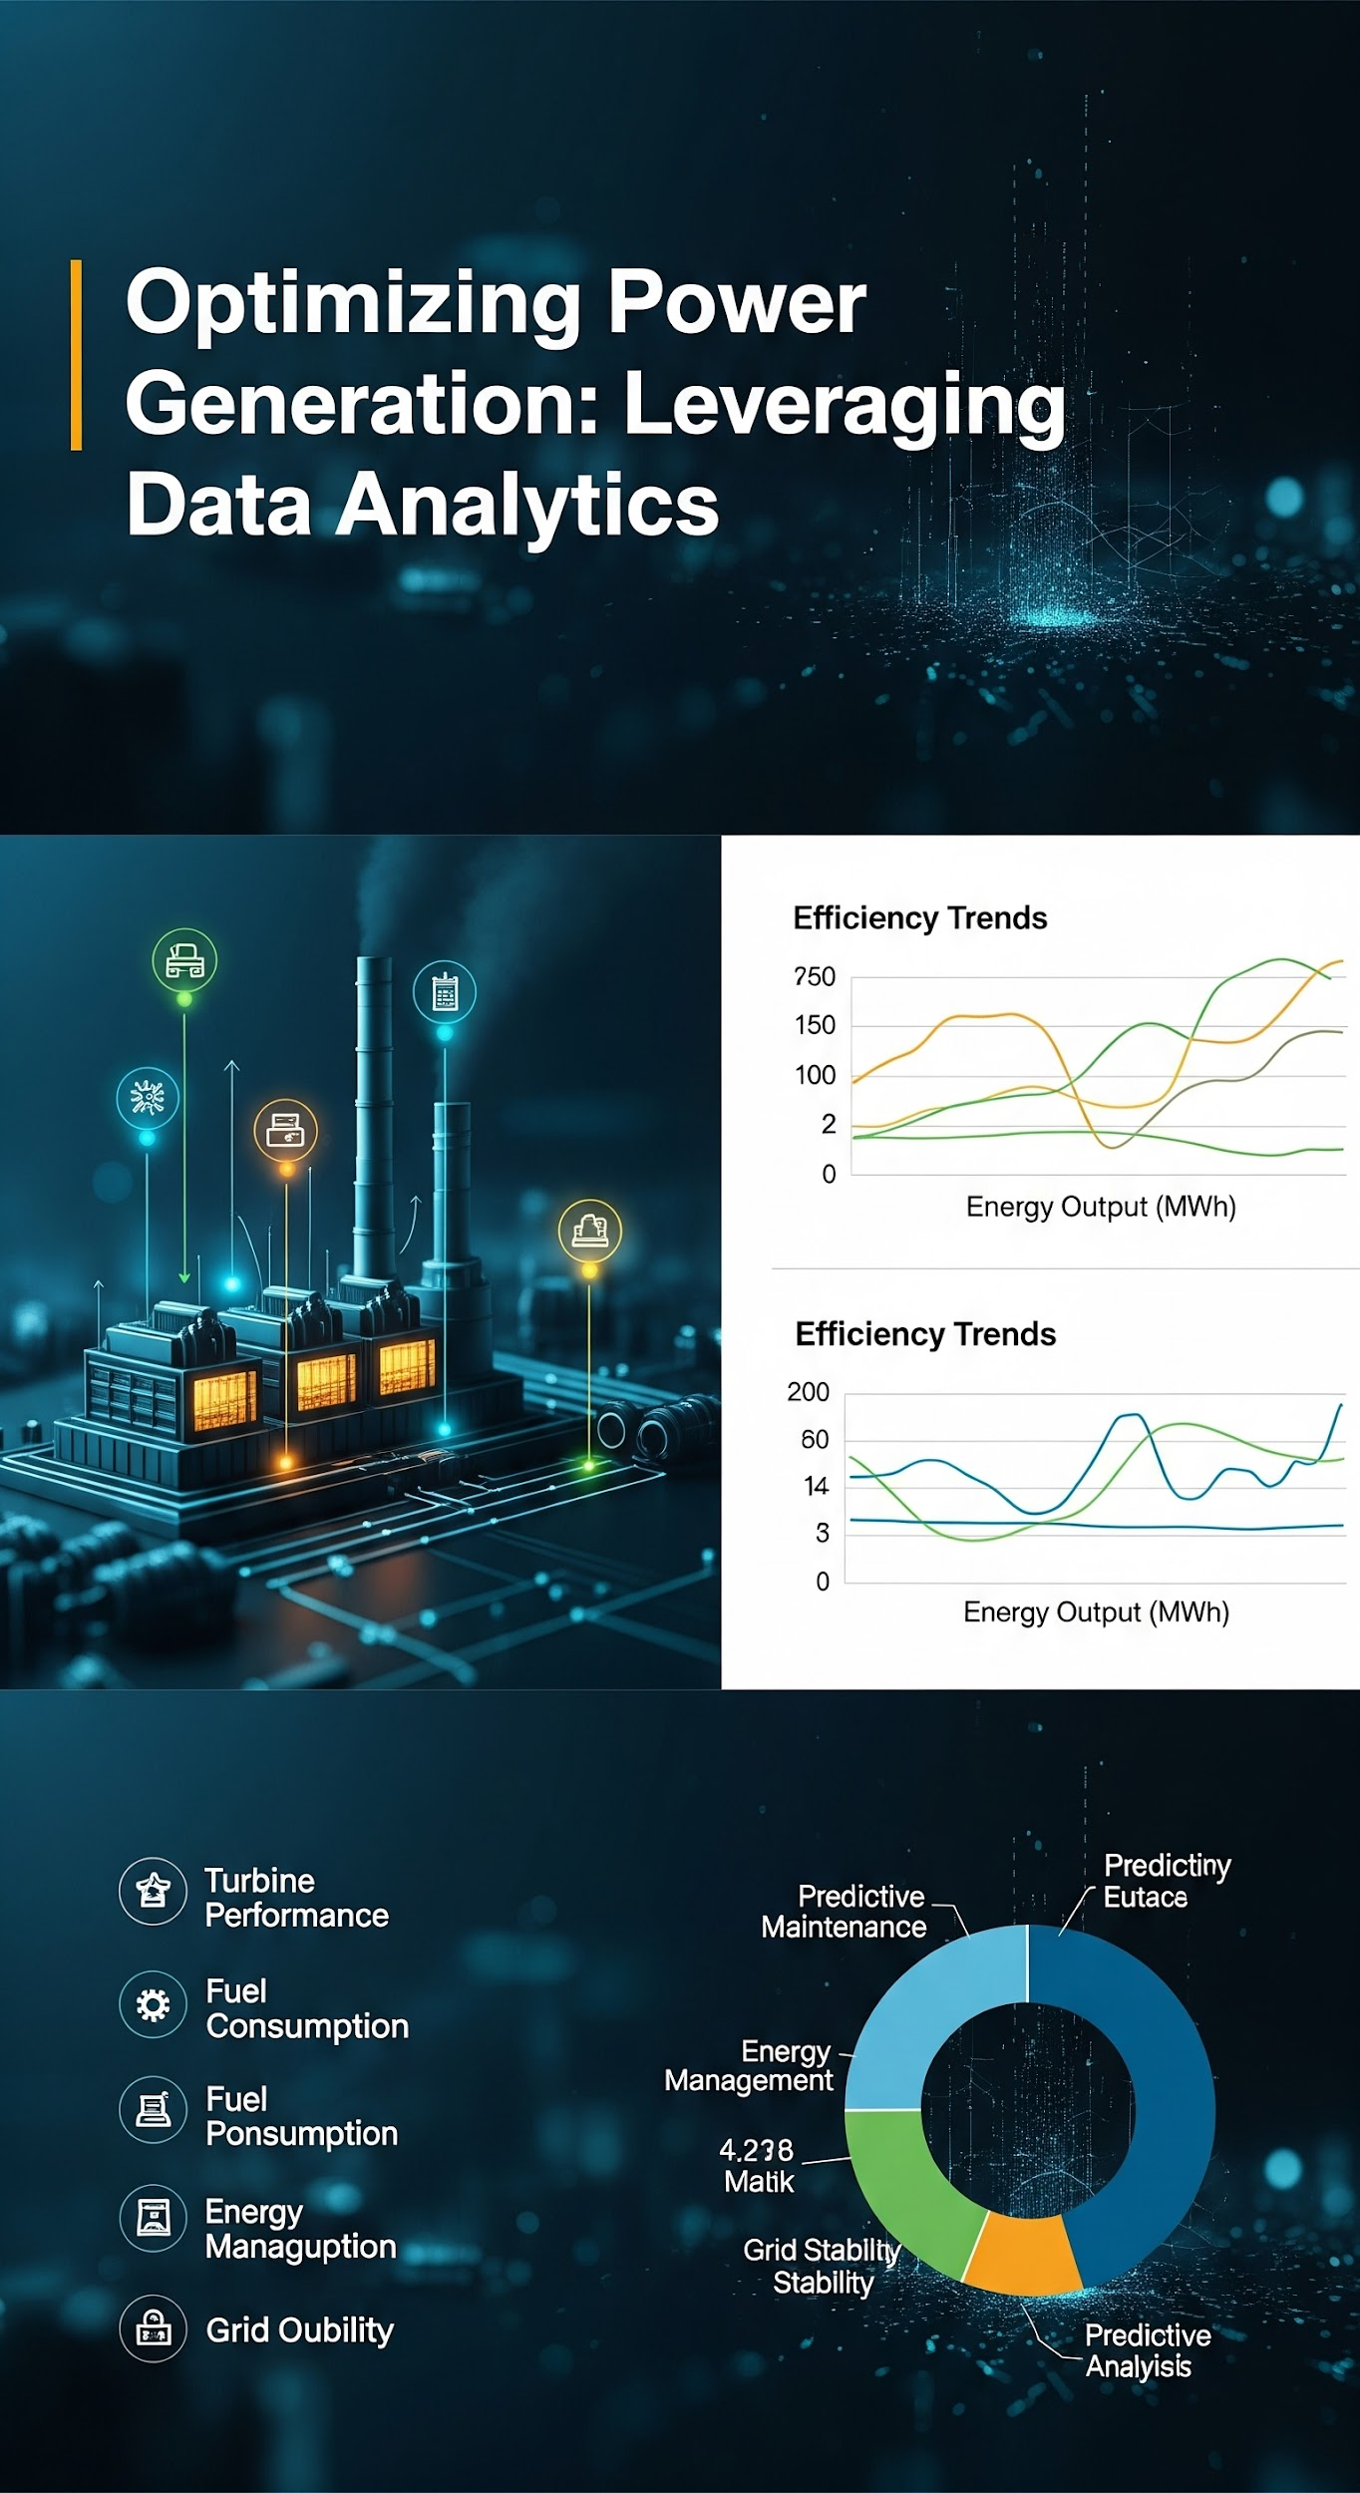
¿Qué aportaría a la resolución?
Sería útil tener una plataforma de análisis de datos eléctricos que permita:
Visualizar tendencias históricas y actuales del consumo energético nacional.
Identificar patrones por región y empresa distribuidora.
Apoyar la toma de decisiones con información basada en datos reales.
Promover eficiencia energética, reduciendo desperdicio y costos.
En resumen, conectar los datos con la acción inteligente.

Slide 6
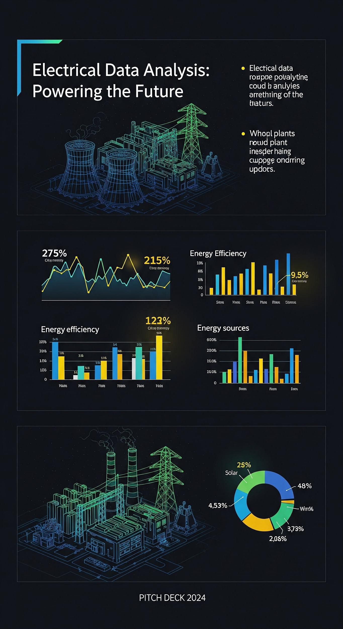
¿De qué trata PowerSense RD?
PowerSense RD es un sistema interactivo desarrollado con Python y Streamlit, que analiza los datos públicos de la Oficina Nacional de Estadística (ONE) y de las distribuidoras EDESUR, EDENORTE y EDEESTE, entre 2012 y 2024.
Permite comprender cómo evoluciona el consumo energético en el país, detectar picos de demanda y proponer estrategias de optimización.

Slide 7
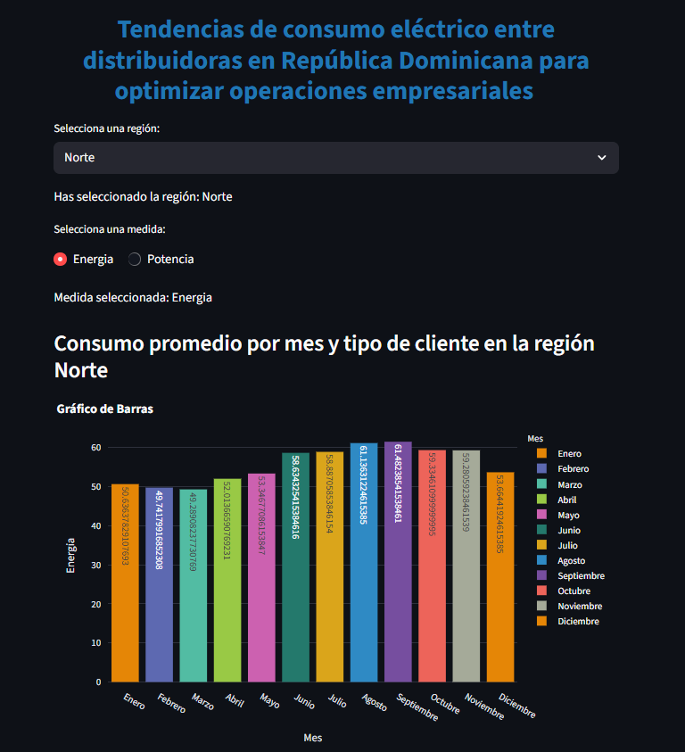
Descripción de la Solución
Un dashboard interactivo que muestra:
Gráficos comparativos por región y año.
Picos y caídas en el consumo eléctrico.
Tendencias por empresa distribuidora.
Indicadores de eficiencia y uso promedio.
Todo en una interfaz visual, moderna y accesible.

Slide 8
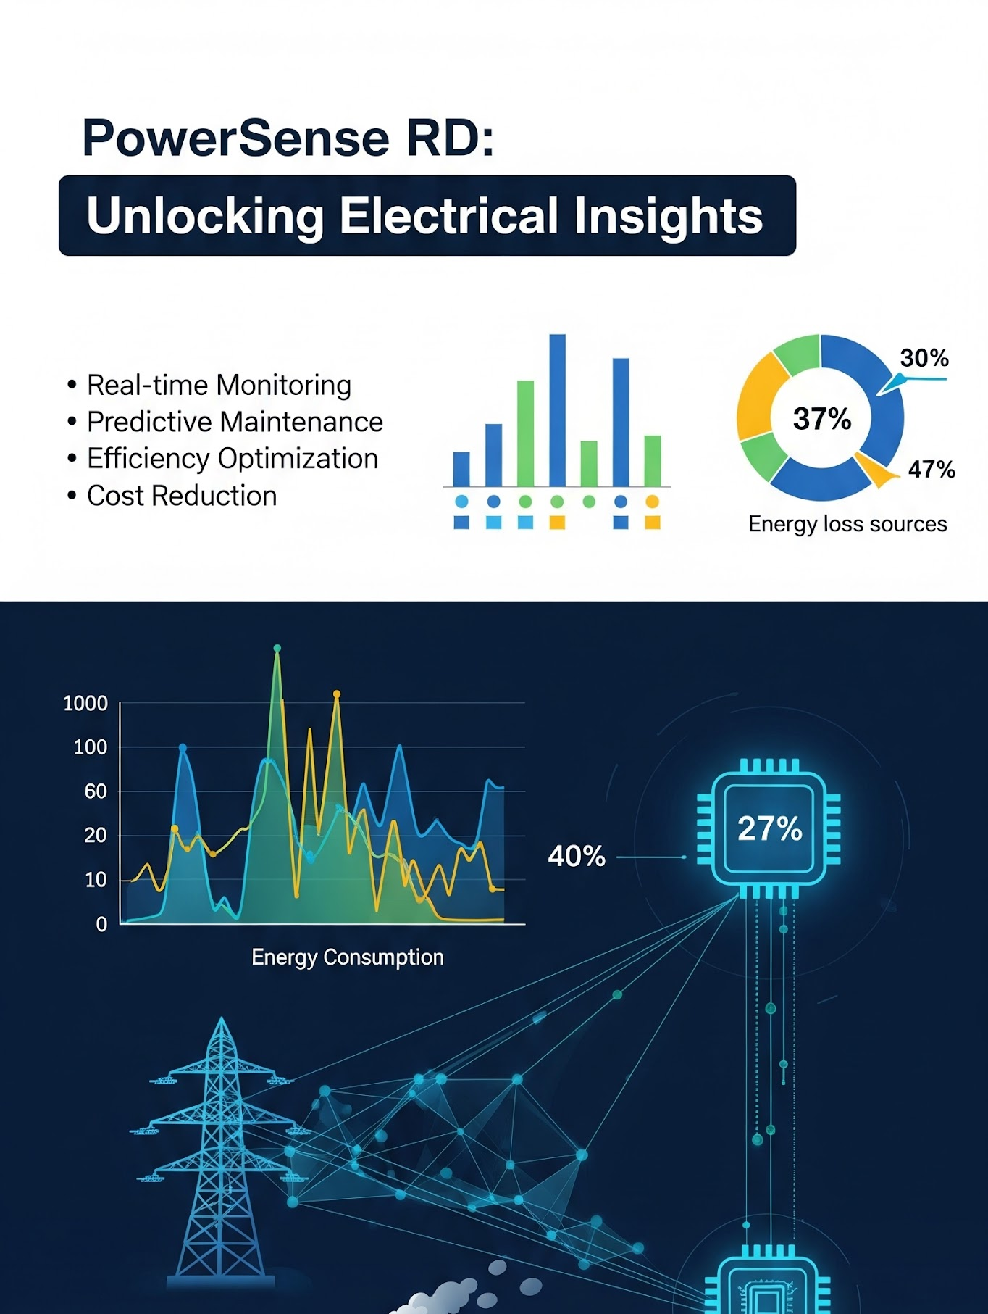
Beneficios Clave
Ambiental: Promueve un uso racional de la energía, reduciendo el impacto ambiental.
Social: Fomenta la educación energética y la transparencia en el consumo.
Económico: Permite identificar oportunidades de ahorro y eficiencia.
Institucional: Facilita la planificación estratégica para empresas y entidades del sector eléctrico.
PowerSense RD transforma datos en decisiones sostenibles.

Slide 9
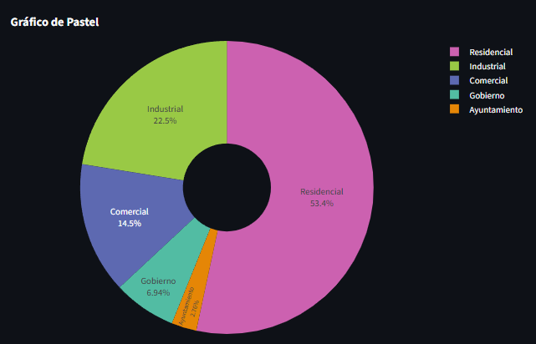
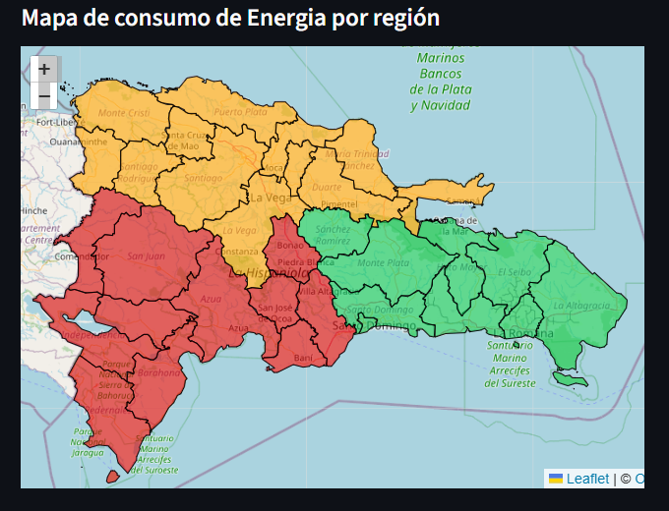

Slide 10
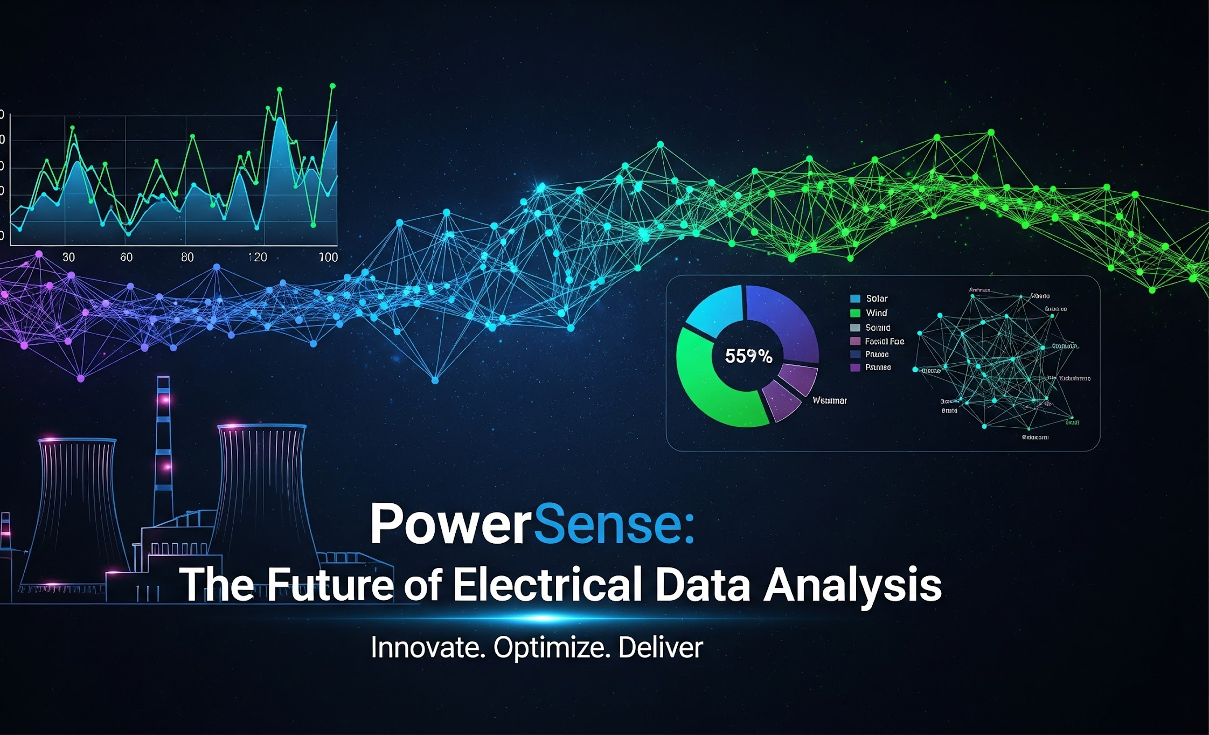
PowerSense RD: Iluminando el futuro energético de la República Dominicana.
Transformamos datos en decisiones inteligentes para un país más eficiente, sostenible y consciente del valor de su energía.

